Slide 1
ミシンマスターへの道
～①準備編～

Slide 2
マスターへの道
LEVEL０ はじめに
LEVEL１ ボビン
LEVEL２ 上糸
LEVEL３ 下糸

Slide 3
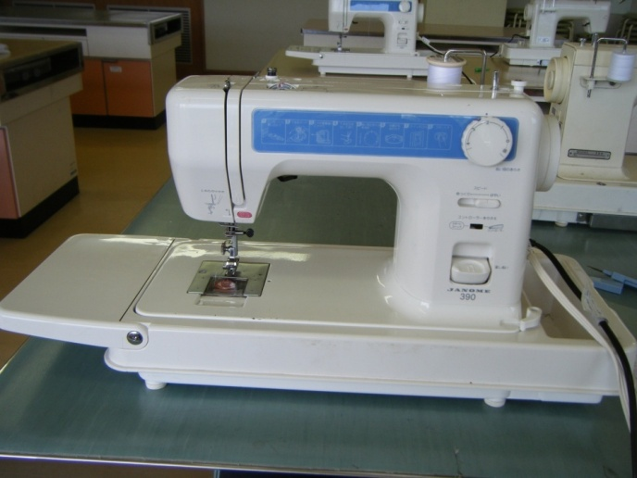

はじめに
＊ ミシンを使っている人には，さわらない。
＊ 針から目をはなさない。
＊ 体は，針の正面。
注意！！
ミシンは平らなところに，
置きましょう！
戻る

Slide 4
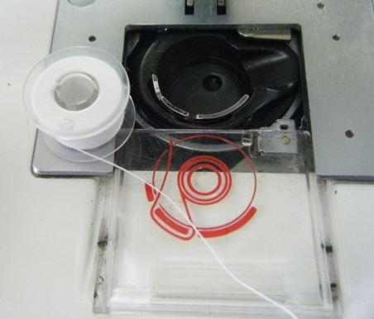
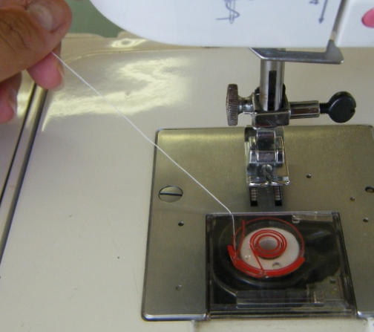
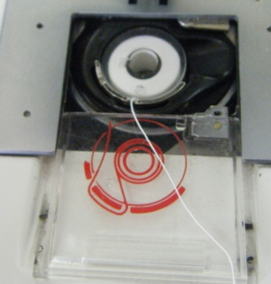
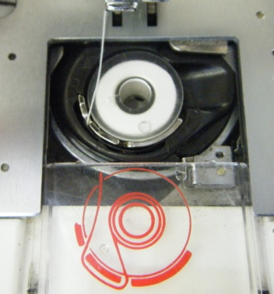
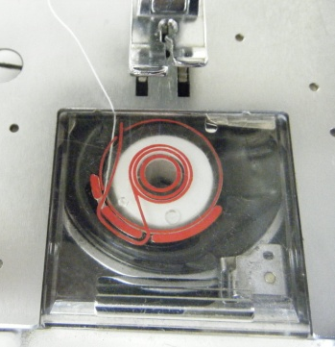
LEVEL 1
ボビンをセットしてみよう
ここにセットするよ！
・ボビンの向きに注意！
・糸をひっかけて
・糸を15cmくらい残す
戻る

Slide 5
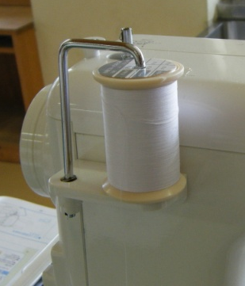
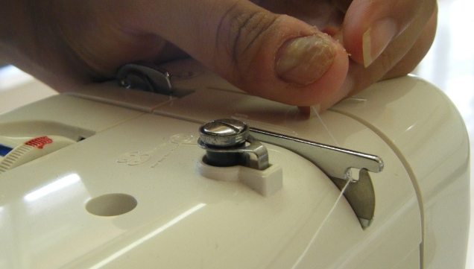
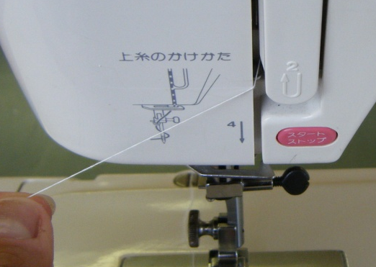
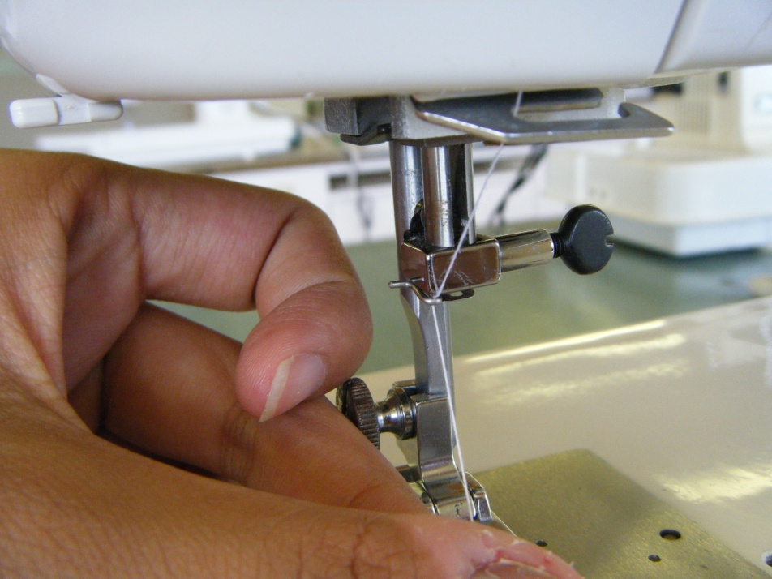
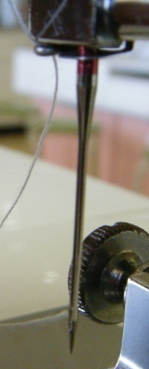
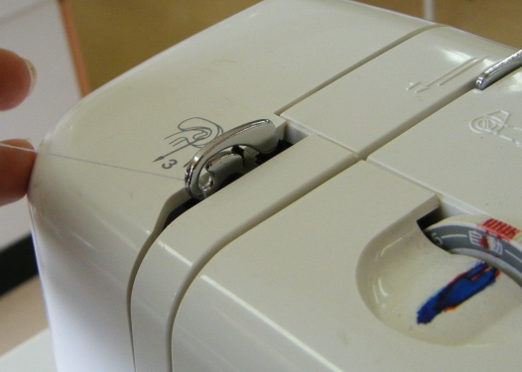
LEVEL 2
上糸を通してみよう
順番に気をつけよう。
ピンチ！ひっかけがない！
戻る

Slide 6
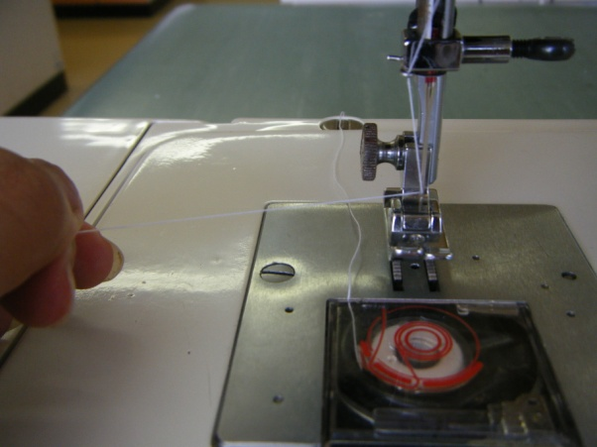
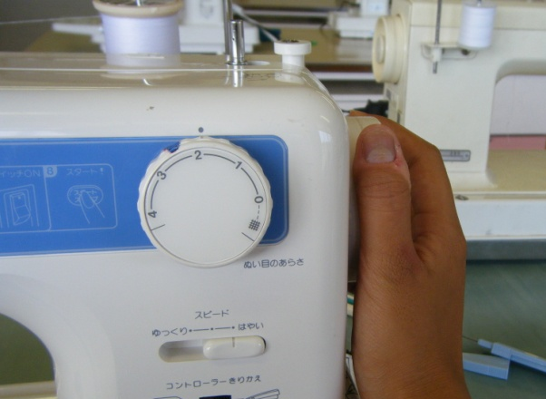
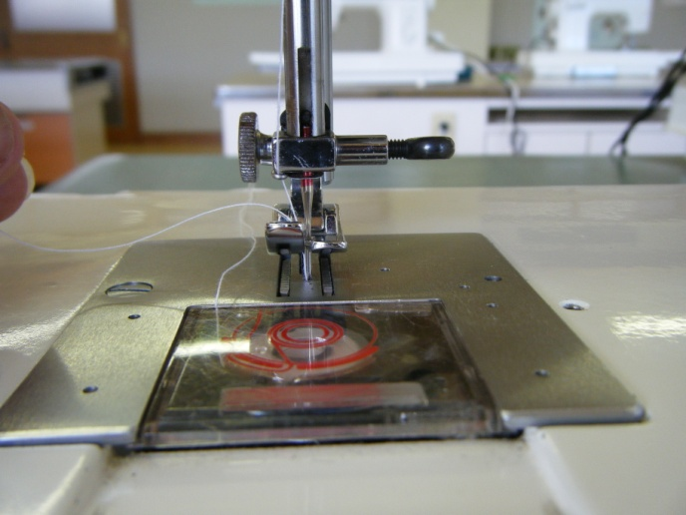
LEVEL 3
下糸を出してみよう
はずみ車を手前に回そう！
＊ 左手は「糸」， 右手は「はずみ車」にセット。
針が中に
入っていくよ☆

Slide 7
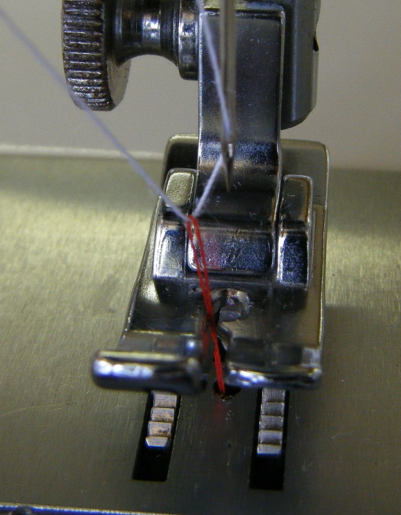
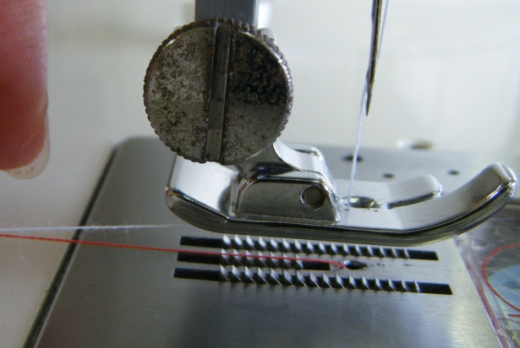
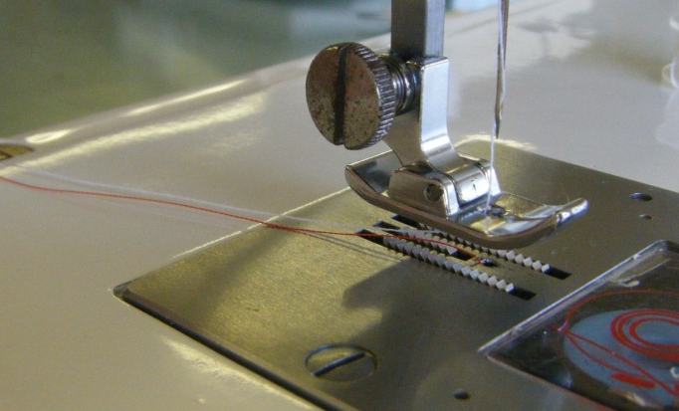
LEVEL 3
下糸を出してみよう
これで準備完了！
針が上がってくると・・・・・
下糸が，いっしょに出てくるよ！！
最後に・・・・
上糸といっしょに，下糸を１５ｃｍくらい引き出す。

Slide 8
これで，ミシンの準備は完ぺきです！
ミシンマスター① クリアー
おめでとう！

Slide 9
認定書
あなたを，
ミシンマスター①に認定します。
ミシンマスター①のあなたには，
次回からミシンマスター②に，
挑戦する権利があたえられます。

Slide 10
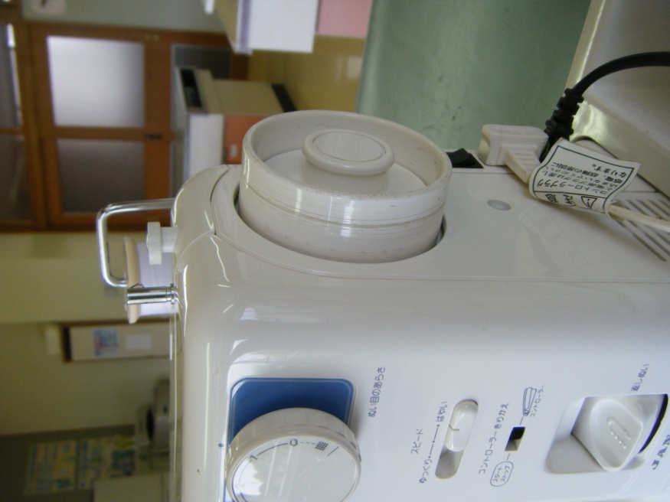
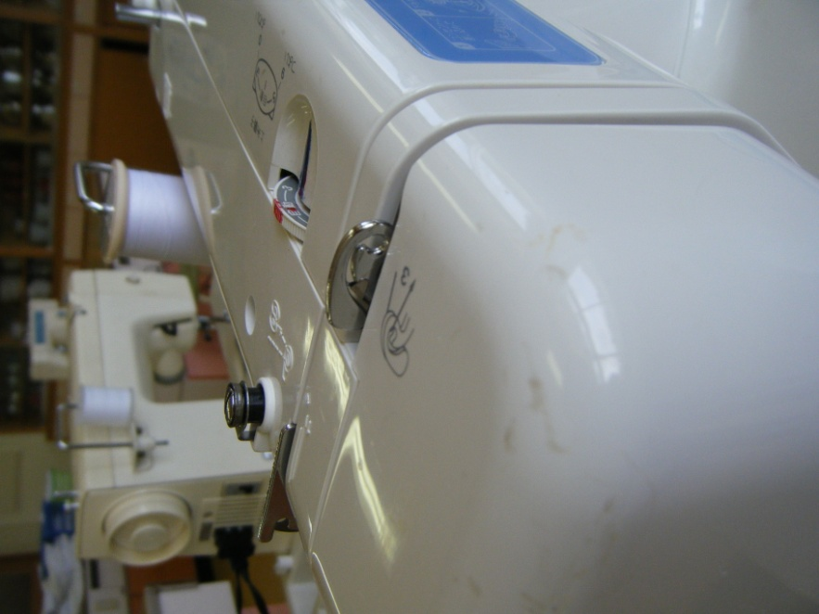
ピンチ！！
ひっかけがない時には・・・・
はずみ車を回すと，ひっかけが出てくるよ♪
戻る

